Slide 1
PHÁT SINH GIAO TỬ VÀ THỤ TINH

Slide 2
Cho các cụm từ sau, tìm các cụm từ thích hợp khi nói về kết quả và ý nghĩa của nguyên phân và giảm phân
NGUYÊN PHÂN
GIẢM PHÂN
1 tế bào mẹ
(2n)
tế bào sinh dục
2 tế bào con
4 tế bào con
thay thế
NST
2n
giao tử
NST
n
lớn lên

Slide 3
Cho các cụm từ sau, tìm các cụm từ thích hợp khi nói về kết quả và ý nghĩa của nguyên phân và giảm phân
NGUYÊN PHÂN
GIẢM PHÂN
1 tế bào mẹ
(2n)
2 tế bào con
1 tế bào mẹ
(2n)
4 tế bào con
NST
2n
NST
n
tế bào sinh dục
lớn lên
thay thế
giao tử

Slide 4
NGUYÊN PHÂN
GIẢM PHÂN
Từ một tế bào mẹ (2n) NP tạo ra 2 tế bào con có bộ NST như tế bào mẹ (2n).
Từ một tế bào mẹ (2n) GP tạo ra 4 tế bào con, mỗi tế bào con có bộ NST đơn bội (n).
Nguyên phân chia của tế bào giúp cơ thể lớn lên và thay thế các tế bào già chết đi.
Giảm phân là sự phân chia của tế bào sinh dục ở thời kì chín để hình thành giao tử có bộ NST đơn bội (n).

Slide 5
PHÁT SINH GIAO TỬ VÀ THỤ TINH
SỰ PHÁT SINH GIAO TỬ
Ý NGHĨA CỦA GIẢM PHÂN VÀ THỤ TINH
THỤ TINH

Slide 6
01
SỰ PHÁT SINH GIAO TỬ

Slide 7
Sự phát sinh giao tử
Quá trình phát sinh giao tử trải qua những quá trình phân bào nào?
Các tế bào con được tạo thành qua giảm phân sẽ phát triển thành các giao tử

Slide 8

Sự tạo noãn
Tế bào mầm
2n
Nguyên phân
Noãn nguyên bào
2n
2n
Trình bày quá trình phát sinh giao tử cái và kết quả của quá trình này
Noãn bào bậc 1
2n
Giảm phân I
Thể cực thứ 1
Noãn bào bậc 2
n
n
Giảm phân II
n
n
n
n
Trứng
Thể cực thứ 2
Sơ đồ phát sinh giao tử

Slide 9
Sự phát sinh giao tử cái
Tế bào mầm (2n)
2n
Tế bào mầm
Tế bào mầm nguyên phân liên tiếp nhiều lần tạo ra nhiều noãn nguyên bào.
Nguyên phân
Nguyên phân
Noãn nguyên bào
Noãn nguyên bào (2n)
2n
2n
Phát triển
Noãn bào bậc 1 (2n)
2n
Noãn bào bậc 1
+ Qua Giảm phân I noãn bào bậc 1 cho thể cực thứ nhất có kích thước nhỏ và noãn bào bậc 2 có kích thước lớn.
Giảm phân I
Gỉam phân 1
Thể cực thứ nhất
Noãn bào bậc 2
n
n
Noãn bào bậc 2 (n)
+ Qua Giảm phân II Noãn bào bậc 2 cho 1 thể cực thứ hai có kích thước nhỏ và một tế bào trứng có kích thước lớn.
Giảm phân II
Giảm phân II
n
n
n
n
1 trứng (n)
Noãn bào bậc 1 qua giảm phân cho 3 thể cực và 1 tế bào trứng (1 giao tử ).
Thể cực thứ hai
Trứng

Slide 10

I. Sự phát sinh giao tử
Sự tạo noãn
Sự tạo tinh
- Các tế bào mầm nguyên phân liên tiếp nhiều lần tạo ra các noãn nguyên bào (2n NST)
- Các noãn nguyên bào phát triển thành noãn bào bậc I (2n NST).
- Mỗi noãn bào bậc 1 qua giảm phân I cho 1 thể cực thứ 1 (n) và 1 noãn bào bậc 2 (n).
- Noãn bào bậc 2 qua giảm phân II cho 1 thể cực thứ 2 (n) và 1 tế bào trứng (n).
- Kết quả: từ 1 noãn nguyên bào (2n NST) cho ra 3 thể cực (n NST) và 1 trứng (n NST).

Slide 11
Sự tạo tinh
2n
Tế bào mầm
Nguyên phân
Tinh nguyên bào
2n
2n
Trình bày quá trình phát sinh giao tử cái và kết quả của quá trình này
2n
Tinh bào bậc 1
Giảm phân I
n
Tinh bào bậc 2
n
Giảm phân II
n
n
n
n
Tinh trùng
Sơ đồ phát sinh giao tử

Slide 12
Sự phát sinh giao tử đực
Tế bào mầm (2n)
Nguyên phân
2n
Tế bào mầm
+ Tế bào mầm nguyên phân liên tiếp nhiều lần tạo ra nhiều tinh nguyên bào.
Nguyên phân
Tinh nguyên bào (2n)
Tinh nguyên bào
2n
2n
Phát triển
Tinh bào bậc 1 (2n)
+ Qua Giảm phân I Tinh bào bậc 1 cho 2 tinh bào bậc 2.
2n
Tinh bào bậc 1
Giảm phân I
Giảm phân I
Tinh bào bậc 2 (n)
Tinh bào bậc 2
n
n
+ Qua Giảm phân II mỗi tinh bào bậc 2 cho 2 tinh tử, các tinh tử phát triển thành tinh trùng.
Giảm phân II
Giảm phân II
4 tinh trùng (n)
n
n
n
n
Tinh trùng
Từ mỗi tinh bào bậc 1 qua giảm phân cho 4 tinh trùng( 4 giao tử )

Slide 13
I. Sự phát sinh giao tử
Sự tạo tinh
Sự tạo noãn
- Các tế bào mầm nguyên phân liên tiếp nhiều lần tạo ra các noãn nguyên bào (2n NST)
- Các tế bào mầm nguyên phân liên tiếp nhiều lần tạo ra nhiều tinh nguyên bào (2n NST).
- Các noãn nguyên bào phát triển thành noãn bào bậc I (2n NST).
- Các tinh nguyên bào phát triển thành tinh bào bậc I (2n NST).
- Mỗi noãn bào bậc 1 qua giảm phân I cho 1 thể cực thứ 1 (n) và 1 noãn bào bậc 2 (n).
- Mỗi tinh bào bậc 1 qua giảm phân I cho 2 tinh bào bậc 2 (n NST).
- Noãn bào bậc 2 qua giảm phân II cho 1 thể cực thứ 2 (n) và 1 tế bào trứng (n).
- Hai tinh bào bậc 2 qua giảm phân II cho 4 tinh trùng (n NST).
- Kết quả: từ 1 noãn nguyên bào (2n NST) cho ra 3 thể cực (n NST) và 1 trứng (n NST).
- Kết quả là từ 1 tinh nguyên bào (2n NST) qua quá trình phát sinh giao tử cho 4 tinh trùng (n NST).

Slide 14

Sự tạo noãn
Sự tạo tinh
2n
2n
Tế bào mầm
Tế bào mầm
Nguyên phân
Tinh nguyên bào
2n
Noãn nguyên bào
2n
2n
2n
2n
Tinh bào bậc 1
Noãn bào bậc 1
2n
Giảm phân I
Thể cực thứ 1
Noãn bào bậc 2
n
Tinh bào bậc 2
n
n
n
Giảm phân II
n
n
Tinh trùng
n
n
n
n
Trứng
n
n
Thể cực thứ 2
Sơ đồ phát sinh giao tử

Slide 15
GIỐNG NHAU
01
03
02
TẾ BÀO MẦM
XẢY RA
Đều phát sinh từ các tế bào mầm sinh dục.
2 QUÁ TRÌNH
Đều xảy ra trong tuyến sinh dục của cơ quan sinh dục.
Đều lần lượt trải qua 2 quá trình: NP của các tế bào mầm và GP tạo ra giao tử.

Slide 16

KHÁC NHAU
Sự tạo tinh
Sự tạo noãn
-Từ 1 noãn bào bậc 1 qua GP I cho thể cực thứ nhất có kích thước nhỏ và 1 noãn bào bậc 2 có kích thước lớn
- Từ 1 tinh bào bậc 1 qua GP I cho hai tinh bào bậc 2.
- Từ 1 noãn bào bậc 2 qua GP II cho 1 thể cực thứ 2 có kích thước bé và 1 tế bào trứng có kích thước lớn .
- Từ 1 tinh bào bậc 2 qua GP II cho hai tinh tử phát triển thành tinh trùng.
- Kết quả: từ 1 noãn nguyên bào (2n NST) cho ra 3 thể cực (n NST) và 1 trứng (n NST), chỉ có trứng có khả năng trực tiếp thụ tinh
- Kết quả là từ 1 tinh nguyên bào (2n NST) qua quá trình phát sinh giao tử cho 4 tinh trùng (n NST), đều có khả năng tham gia thụ tinh.
- Các tinh trùng đều chứa bộ NST đơn bội (n) nhưng lại khác nhau về nguồn gốc

Slide 17
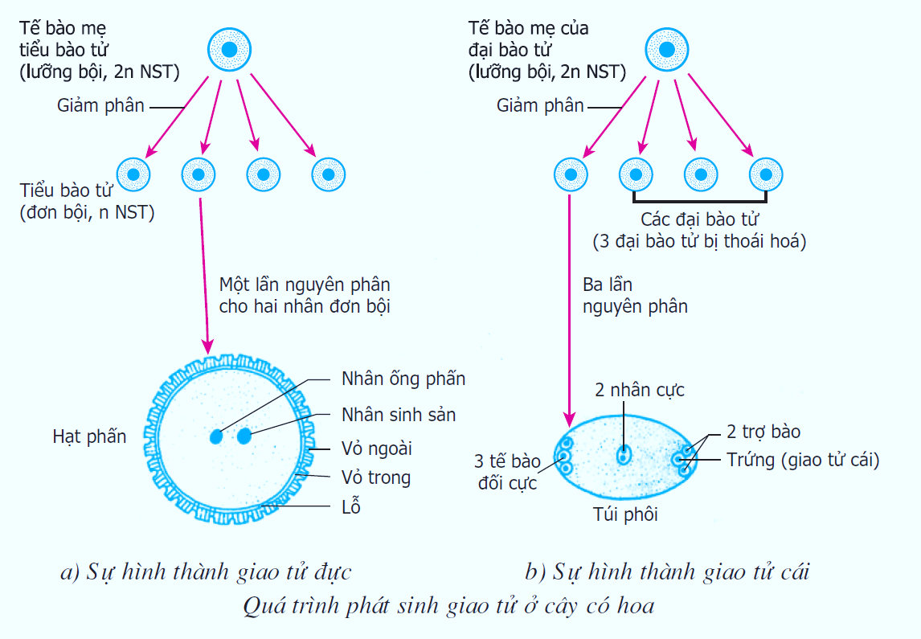

Slide 18
THỤ TINH
02

Slide 19
Trứng
(n)
Thụ tinh
Tinh trùng
(n)
1
+
1
Hợp tử
(2n)
(n )
(n )
Vậy thụ tinh là gì?
12

Slide 20


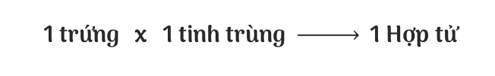
II. THỤ TINH
SỰ THỤ TINH
Bản chất thực sự của thụ tinh là gì?
Sự thụ tinh là sự kết hợp giữa một giao tử đực (tinh trùng) với một giao tử cái (trứng) tạo thành hợp tử.
1 trứng x 1 tinh trùng 1 Hợp tử

Slide 21
THANKS!!!!

